Slide 2
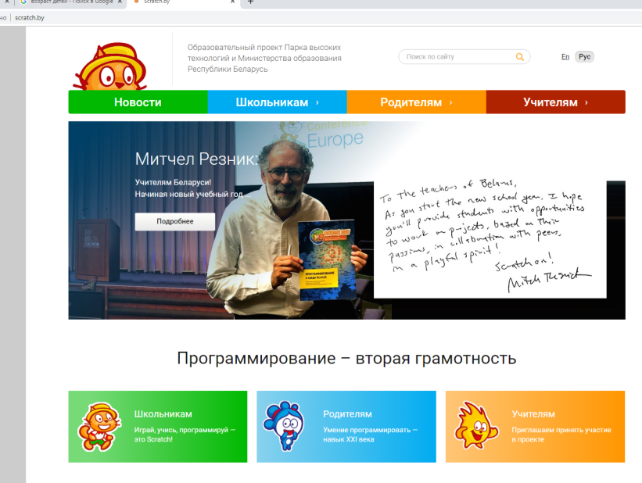
http://scratch.by/

Slide 3
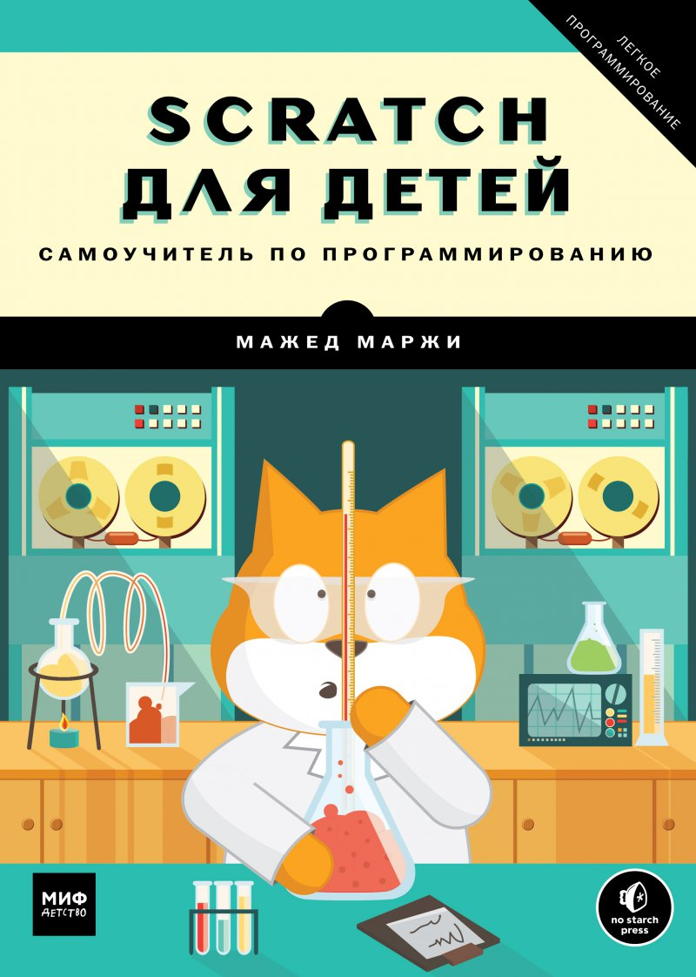

Slide 4
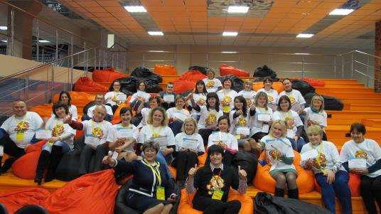
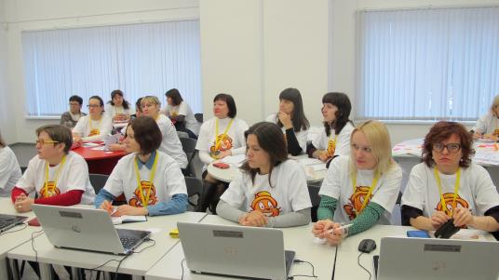
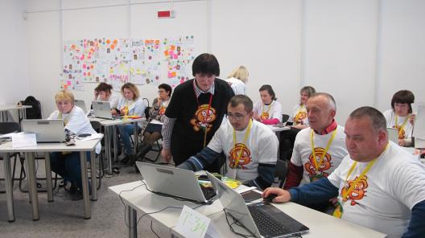
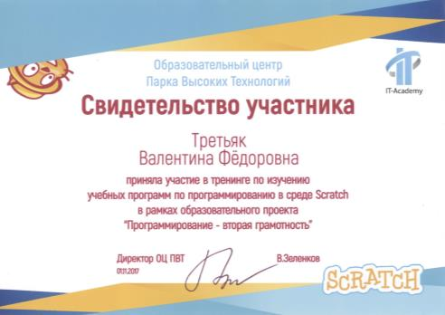

Slide 5
2017/2018 учебный год:
первое полугодие – 4 группы, 2 полугодие + 3 группы 2 классов.
2018/2019 учебный год: 11 групп (2, 3,4, 5 классы)
2019/2020 учебный год: 7 групп.(+ 4 группы по компьютерной графике).

Slide 6
Сертификат;
Доступ к учебным материалам по всем темам факультативных занятий;
Информацию о всех мероприятиях, проводимых ПВТ и возможность в них поучаствовать;
Возможность высказать своё мнение по вопросам развития учебного предмета Информатика в Беларуси.

Slide 7
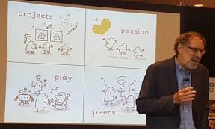
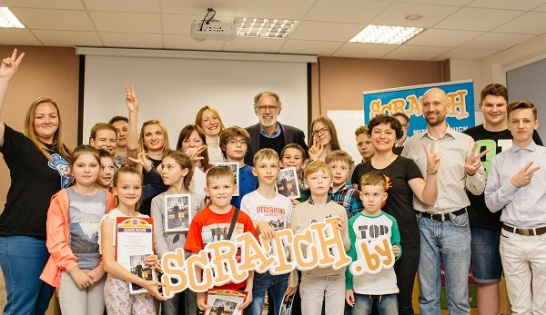
Май 2018 – встреча с Митчелом Резником профессором Массачусетского университета, руководителем исследовательской группы в MIT Media Lab, которая изобрела язык программирования

Slide 8
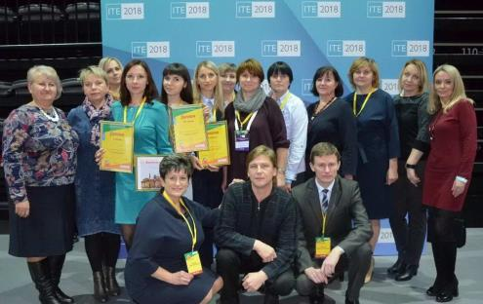
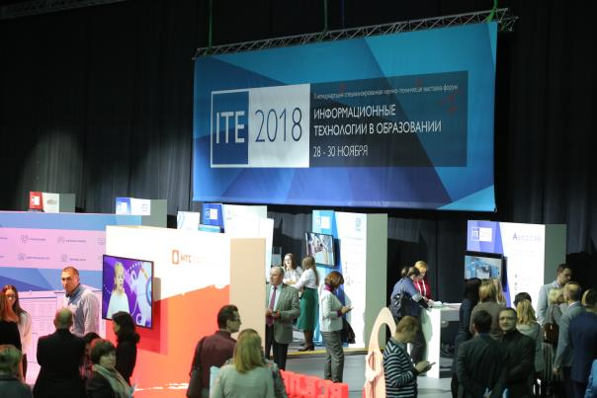
Ноябрь 2019 года – приглашение на финал открытого конкурса для педагогов «Моя Scratch-история» который состоялся в рамках выставки-форум ITE-2018

Slide 9
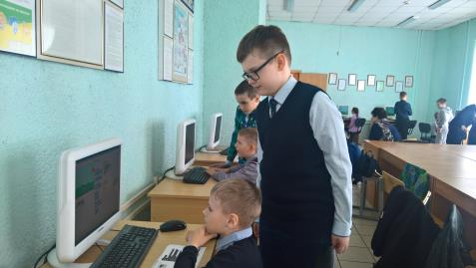
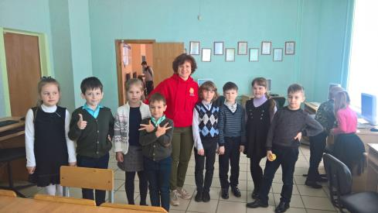
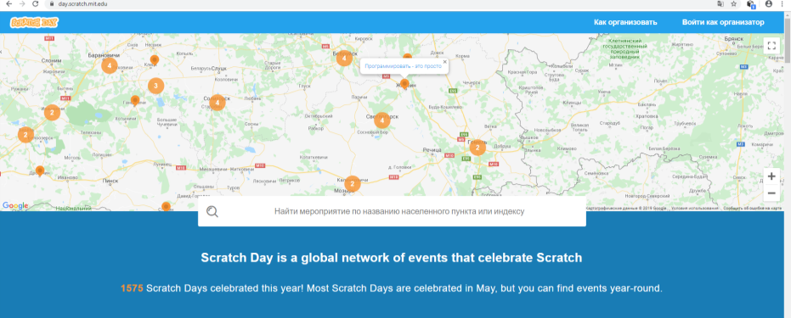
Проведение мероприятий в ГУО «Средняя школа № 13 г. Жлобина» в рамках Scratch Day

Slide 10
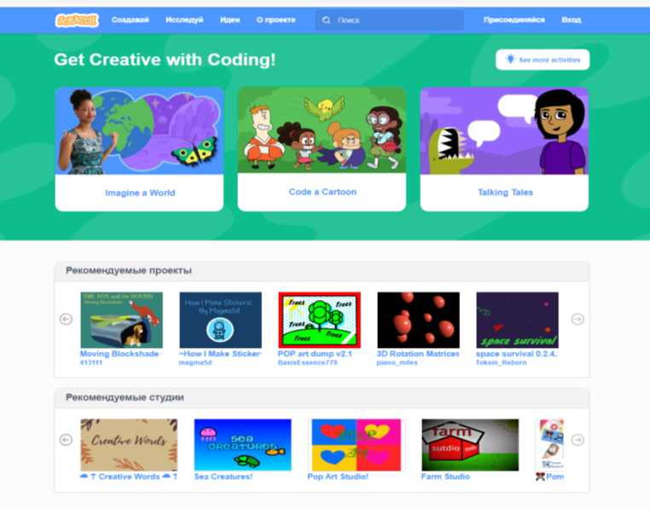
https://scratch.mit.edu/

Slide 11
Ресурс позволяет:
Создавать проекты он-лайн;
Опубликовывать свои проекты;
Изучать и скачивать проекты других участников сообщества;
Пользоваться функцией «Рюкзак»
Кроме того, одним из условий участия в конкурсах является размещение проекта на этом ресурсе.

Slide 12
Работа с учащимися
Работа с родителями
Работа с коллегами-предметниками

